Slide 1
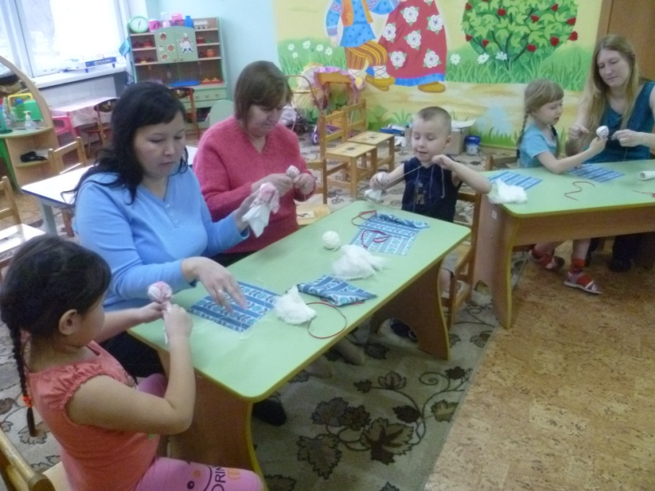
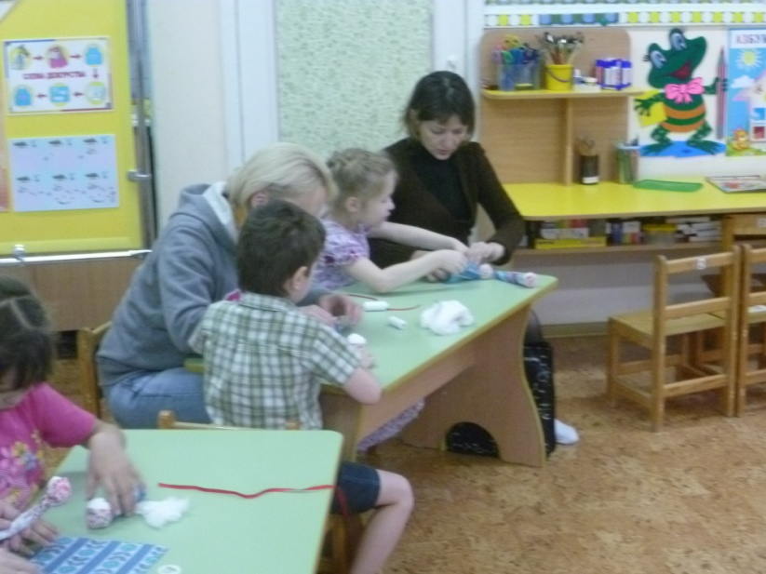
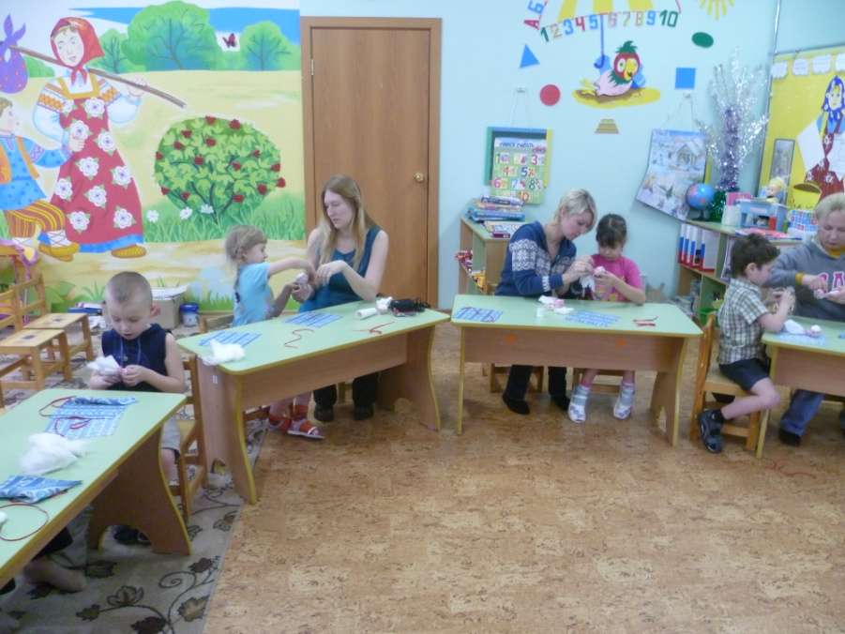
Мастер-класс «Обрядовая кукла - мотанка» в подготовительной группе «Аленушка».

